Slide 1
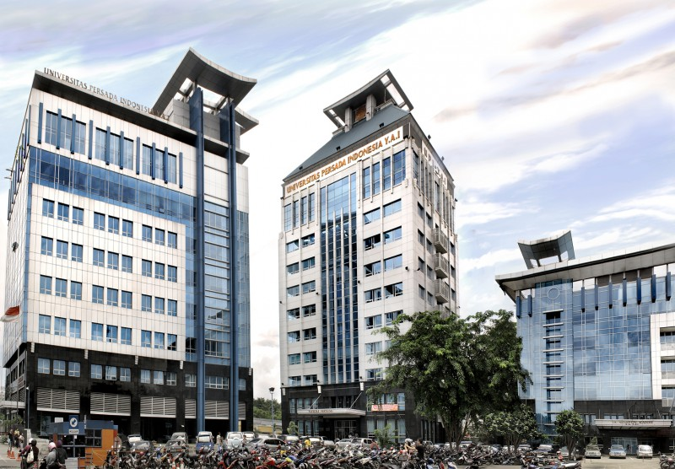

TEKNIK INDUSTRI
FAKULTAS TEKNIK UPI YAI.
Fisika Dasar I
By : Yudithia Ardiyani, S.Si, M.T
Gerak Benda pada Bidang Datar
Fisika Dasar I
Pertemuan 5
FAKULTAS TEKNIK
UPI - YAI

Slide 2

Kecepatan Gerak melintang
Jika partikel bergerak pada lintasan melengkung :
pada t₁, partikel di titik A → OA = tx₁ + j.y₁ + k₁
pada t₂, partikel di titik B → OB = tx₂ +j.y₂ + k₂
pergeseran yang terjadi → AB = Δr
terlihat pada gambar → nilai r₂ = r₁ + Δr, sehingga :
AB = Δr = r2 – r1
= i.(x2-x1) + j.(y2 – y1) k.(z2 – z1)
AB = i.Δx + j.Δy + k.Δz
dan kecepatan rata-rata
FAKULTAS TEKNIK
UPI - YAI

Slide 3
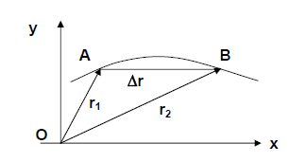


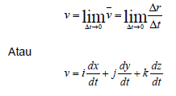
atau
Gambar : Pergeseran & kecepatan rata-2 gerak melengkung
FAKULTAS TEKNIK
UPI - YAI

Slide 4
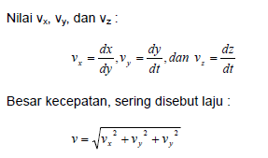
Besar dan arah kecepatan selalu berubah
Besar berubah, karena kelajuan partikel
Arah kecepatan berubah, karena tangen lintasan & kelengkungan (tgt.r₁ & r₂)
2. Percepatan Gerak Melengkung
Gambar berikut menunjukkan kecepatan ketika waktunya t₁ & t₂
dan partikel berada di titik A & B, perubahan vektor kecepatan
dinyatakan oleh :
Δv = v₂ – v₁
FAKULTAS TEKNIK
UPI - YAI

Slide 5
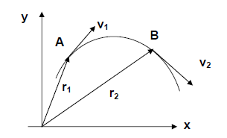


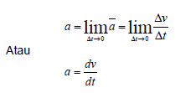
Percepatan rata-rata dalam interval Δt
Karena sejajar Δv, maka percepatan :
Percepatan sesaat dinyatakan dalam :
FAKULTAS TEKNIK
UPI - YAI

Slide 6



Jika kecepatan berubah dalam arahn pada kurva lintasan partikel, maka
Percepatan selalu menuju ke pusat kelengkungan kurva, sehingga :
$$a=i\frac{{dv}_{x}}{dt}+j\frac{{dv}_{y}}{dt}+k\frac{{dv}_{x}}{dt}$$
komponen percepatan terhadap sumbu x,y dan z menjadi :
dan besar percepatan dinyatakan dalam :
FAKULTAS TEKNIK
UPI - YAI

Slide 7
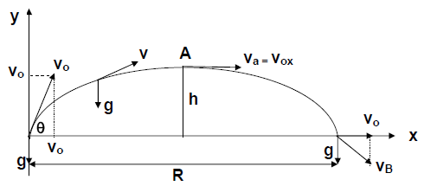


3. Gerak Peluru
Gerak peluru adalah gerakan
suatu partikel yang besar
percepatan dan arahnya selalu tetap.
Gerak sebuah peluru yang ditembakkan dengan sudut elevasi θ terhadap v_{o}
Gerak peluru = gerak pada bidang, dengan percepatan = a = g
Pada bidang dimana vo dan a = g, pada arah y kearah atas, sehingga;
dan
FAKULTAS TEKNIK
UPI - YAI

Slide 8
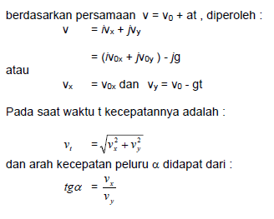
Karena kecepatan arah subu x = tetap, arah y = berubah beraturan, jika :
r = i.x + j.y
x = V_{ox}.t r = (i.V_{ox} + j.V_{oy}).t – ½.g.t²
y = V_{oy}.t – ½.gt²
FAKULTAS TEKNIK
UPI - YAI

Slide 9

Nilai x dan Y merupakan koordinat posisi peluru sebagai fungsi waktu
atau
Pada saat bola mencapai titik tertinggi (titik A) , kecepatan ke arah sumbu y → v_{y} = 0, sehingga waktu untuk mencapai titik tertinggi akan diperoleh :
0 = vo – gt → t = v_{oy} / g atau t_{h} = v_{o} sin θ / g
Untuk menentukan titik tertinggi (h) , dengan v_{y} = 0 merupakan
subsitusi dari persamaan berikut :
y = 0 – ½ g.t²
y = h = (v_{o} sin θ)² / 2.g
t = v_{o} sin θ / g
FAKULTAS TEKNIK
UPI - YAI

Slide 10

Waktu yang diperlukan bola sampai di titik B, dengan y = 0, sehingga :
y = v_{oy}.t – ½ gt²
dengan t_{B} = 2.vo.sinθ / g
y = 0
Besar jarak terjauh peluru (R) adalah :
R = Vox. T_{B} = (vo cos θ) { 2.vo.sinθ/g}
R = 2.v²_{o}. sinθ .cos θ → R = 2.v²_{o} sin2θ / g
Contoh :
FAKULTAS TEKNIK
UPI - YAI

Slide 11
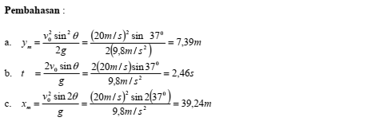
FAKULTAS TEKNIK
UPI - YAI

Slide 12
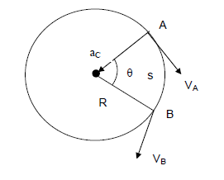




Gerak Melingkar
Gerak melingkar beraturan adalah suatu gerak dimana besar kecepatan dan percepatannya konstan dengan arah berubah setiap saat. Arah kecepatan di suatu titik = arah garis singgung lingkaran
Arah percepatan selalu mengarah ke pusat lingkaran.
Jika sebuah benda bergerak mengelilingi lingkaran dengan jari² = R,
kecepatan benda = v, panjang busur = s = R.θ, maka :
1. ω = kecepatan sudut =
= 2.π.f = rad/detik
2. f = frekuensi = hetz
3. P = T = periode = detik
4. θ = ω.t = sudut A-B
5. R = jari-jari = m
6. v = kecepatan = m/det
FAKULTAS TEKNIK
UPI - YAI

Slide 13


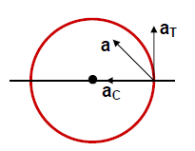


Apabila kecepatan (posisi sudut) pada setiap saat, menjadi :
Percepatan tangensial (a_{T}) pada gerak melingkar adalah :
Sedangkan percepatan cetripetal = ac, adalah :
Jika pada gerak melingkar beraturan tidak ada percepatan sudut, maka
Tidak ada percepatan tangensial, namun percepatan sentripetal yang akan merubah arah gerak kecepatan, yang mana nilai ω = tetap,sehingga
FAKULTAS TEKNIK
UPI - YAI

Slide 14

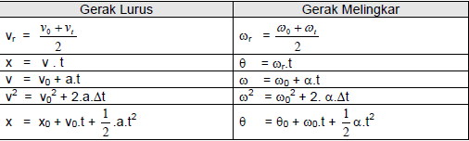

Percepatan total benda/partikel adalah :
Gaya centripental adalah gaya yang bekerja pada benda/partikel, adalah :
$$F_{c}=m∙\frac{v^{2}}{r}$$
Analogi gerak melingkar beratuaran dengan gerak lurus beraturan :
FAKULTAS TEKNIK
UPI - YAI

Slide 15
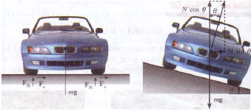
4.1. Pergerakan pada belokan miring
Pergerakan pada belokan miring, seperti gerakan mobil yang berbelok
miring, lihat Gambar berikut :
Jika gaya centrripetalnya < komponen gaya normal (N) pada arah sejajar jalan, maka mobil dapat bergerak pada tikungan tanpa terlempar.
Apabila sudut kemiringan = θ, maka :
N = N.sin θ + N.cos. θ
FAKULTAS TEKNIK
UPI - YAI

Slide 16

dengan :
N.sin θ = m.v² / r
tg.θ = v²./ r.g
N.cos.θ = m.g
Jika jalan mempunyai koefisien gesek = μ_{s}, maka persamaan gaya normal N
menjadi :
N sin.θ + N.μ_{s} = m.v² / r
dan
N.cos.θ = m.g
4.2. Gerak Melingkar pada Bidang Vertikal
Jika sebuah benda bergerak pada lingkaran pada titik A, B,C dan D
FAKULTAS TEKNIK
UPI - YAI

Slide 17
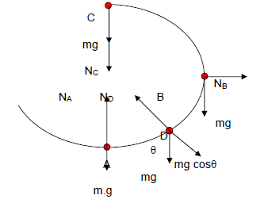
Maka besar gaya dapat ditentukan sebagai berikut :
Pada titik A = titik terendah
F = m.a = m.v_{A}² / r
N_{A} - mg = F
N_{A} = mg + m.v_{A}² / r
Pada titik B, karena arah gaya gravitasi
kebawah dan arah gaya tekan keluar, maka gaya centripetal = negatif, sehingga
benda pada titik B akan jatuh.
Pada titik C = titik teratas
F = m.a = m.v_{A}² / r
N_{C} + mg = F
N_{C} = - mg + m.v_{A}² / r
FAKULTAS TEKNIK
UPI - YAI

Slide 18

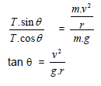
Pada titik D = titik sebarang
F = m.a = m.v_{A}² / r
N_{D} - mg.cos.θ = m.v_{A}² / r
N_{D} = mg.cos.θ + m.v_{A}² / r
4.2. Ayunan Konis
Ayunan konis adalah putaran dari sebuah benda yang diikat dengan tali
dan tali membentuk kerucut, seperti gambar berikut :
T.cos θ
θ
l
θ
T.sin θ
r
m.g
FAKULTAS TEKNIK
UPI - YAI

Slide 19
4.3 Gerak Relatif
Gerak Relatif merupakan perpaduan 2 buah gerak lurus beraturan
Misal : sebuah kapal laut bergerak dengan kecepatan v₁, di atas kapal
seorang penumpang bergerak dengan kecepatan v₂ dan membentuk
sudut θ terhadap gerak kapal. Jika perpindahan kapal = s₁, perpindahan penumpang = s₂, maka vektor perpindahan penumpang yang diam adalah :
s = s₁ + s₂
Jika kapal bergerak selama t detik, maka :
s₁ = v₁.t
dan s = (v₁ + v₂).t atau s = v.t
s₂ = v₂.t
FAKULTAS TEKNIK
UPI - YAI

Slide 20
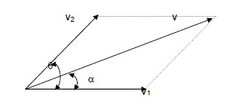
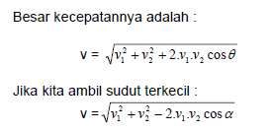


Diagram gerak relatif v₁ dan v₂
Secara umum, bila benda A bergerak dengan kecepatan v_{a} terhadap acuan dan benda B bergerak dengan kecepatan v_{b} terhadap acuan yang sama, maka kecepatan benda A terhadap benda B dinamakan kecepatan relative dan dinyatakan sebagai v_{ab}, secara matematika ditulis sebagai :
FAKULTAS TEKNIK
UPI - YAI

Slide 21



5. Satuan Angular
Perpindahan angular (sudut) dinyatakan dalam putaran, radial atau derajat
5.1. Satuan Radian
S = busur panjang
R = r = jari-2 lintasan
θ = sudut antara dua jari-2
5.2. Kecepatan sudut suatu benda
ωr = rad/det = o/det = rpm
θo = sudut pada t=0
θr = sudut pada t = tr
f = frekuensi
ω = 2.pi.f
5.3. Percepatan sudut suatu benda
FAKULTAS TEKNIK
UPI - YAI

Slide 22


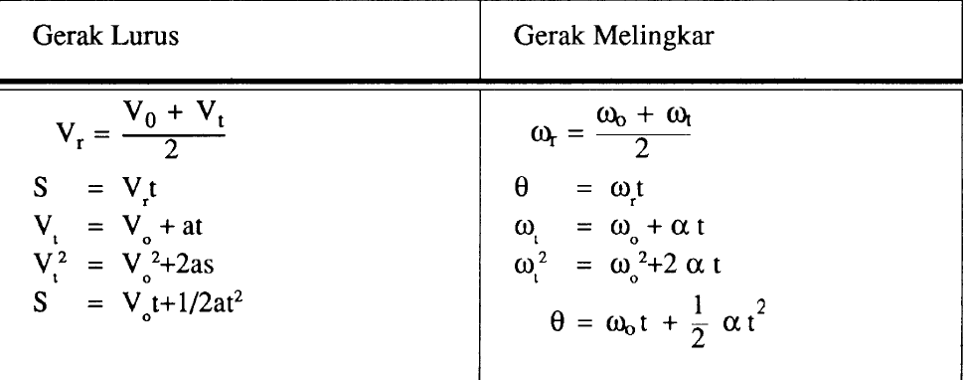
5.4. Gaya Centrifugal
F = m.a
5.5. Hubungan Besaran Tangensial dan Angular
FAKULTAS TEKNIK
UPI - YAI

Slide 23


Tugas Rumah !
FAKULTAS TEKNIK
UPI - YAI

Slide 24

FAKULTAS TEKNIK
UPI - YAI

